Slide 1
Формирование духовно-нравственных качеств личности на уроках истории.
От нравственного воспитания детей зависит благосостояние всего народа (Дж. Локк).

Slide 2
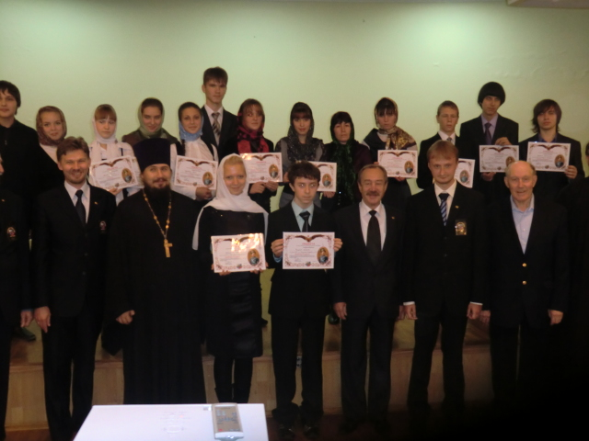
Понятие духовности.
Духовность – это свойство души, состоящее в преобладании духовных, нравственных и интеллектуальных интересов над материальными (Толковый словарь русского языка).

Slide 3
Понятие нравственности.
Нравственность – внутренние, духовные качества, которыми руководствуется человек, этические нормы; правила поведения, определяемые этими качествами и полученные в результате нравственных наставлений;
-категория этики, обозначающая особую форму общественного сознания и вид общественных отношений, цель которых – сформировать способы нормативной регуляции поведения и действий людей в обществе с помощью норм, принципов, категорий морали.

Slide 4
Основы нравственного воспитания.
Общечеловеческие ценности, непреходящие моральные нормы, выработанные людьми в процессе исторического развития (честность, справедливость, порядочность, долг, гуманизм, толерантность, любовь к Родине, труд, семья и т.д.)

Slide 5
Методы формирования:
Работа с текстами исторических документов (оценка исторического события).

Slide 6
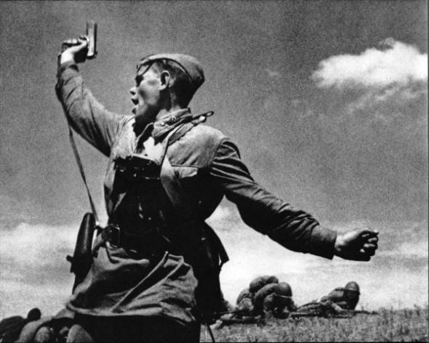
Методы формирования:
Просмотр документальной хроники и художественных исторических фильмов.

Slide 7
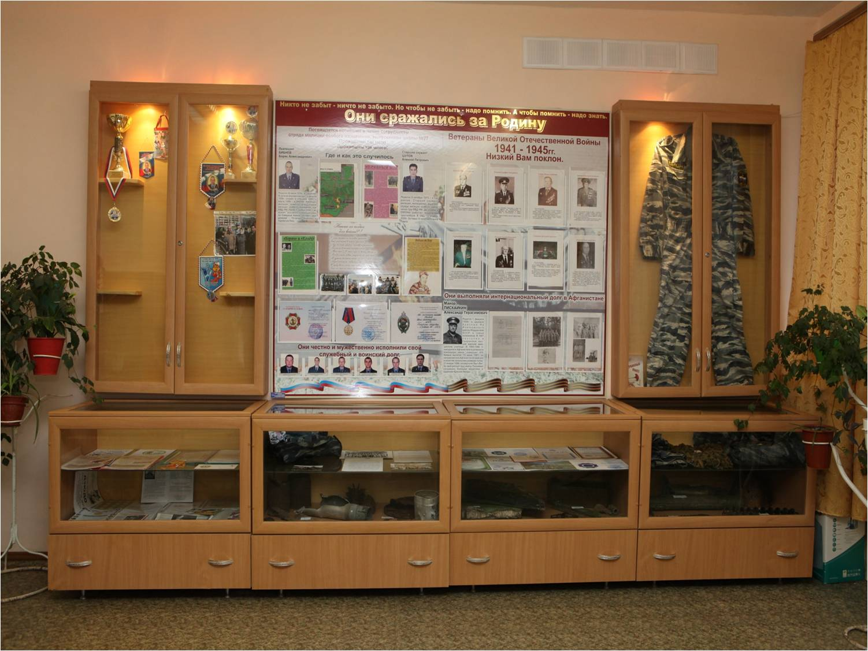
Методы формирования:
Использование на уроках материалов школьного музея (материалы о Великой Отечественной, Афганской и Чеченской войнах).

Slide 8
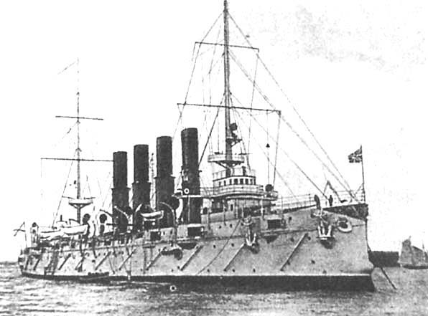
Методы формирования:
Знакомство с музыкальными и поэтическими произведениями различных исторических эпох.

Slide 9
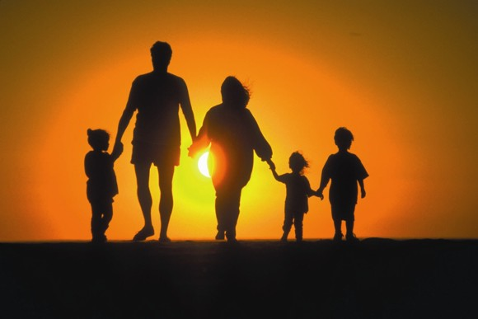
Современному обществу необходимы…
Образованные, нравственные, духовные люди, умеющие строить жизнь, достойную человека, основанную на добре, истине и красоте, готовых стать на защиту Родины и трудиться на ее благо.

